Slide 1


Проект
«Шахматы в школах»: ожидания, результаты, перспективы
Реализуется Федерацией шахмат России
при поддержке Благотворительного фонда
Елены и Геннадия Тимченко

Slide 2

Основные компоненты проекта
«Шахматы в школах»
Обновление шахматного оборудования и учебно-методической литературы
Оценка и поощрение активности школ
Конкурс на лучшую организацию работы по обучению шахматам в школе

Slide 3

ЧУВАШСКАЯ РЕСПУБЛИКА
В 2017 году по итогам конкурса среди региональных шахматных федераций Чувашская Республика вошла в проект «Шахматы в школах» совместно с Кемеровской областью и Удмуртией.

Slide 4

Статистика
В 2017 г. в проект вошла 31 школа, в 2018 г. еще 26 школ, в 2019 г. – 10 школ и 1 детский сад
Количество школ, вошедших в проект (с нарастанием)

Slide 5

Количество учеников, занимающихся шахматами

Slide 6
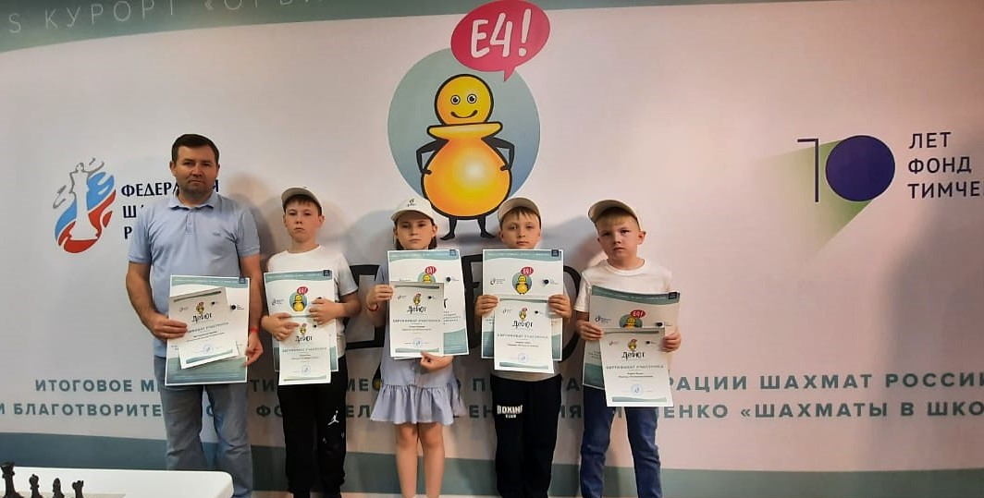

Инвестиции в рамках проекта «Шахматы в школах»
Обеспечение шахматным инвентарем и учебно-методической литературой – около 2 000 000 рублей;
Награждение школ-призеров Республиканского конкурса на лучшую организацию преподавания шахмат в образовательных организациях Чувашской Республики – около 1 700 000 рублей;
Поездка команды-победительницы на итоговые соревнования в рамках проекта в г.Сочи
Обучение около 70 педагогов школ республики

Slide 7
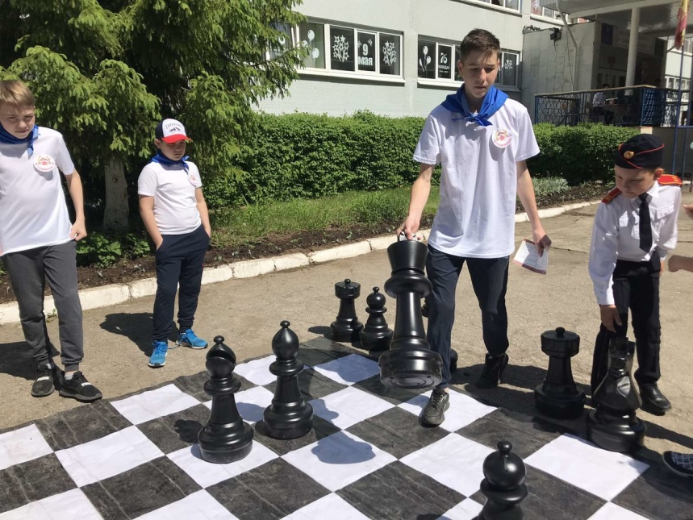
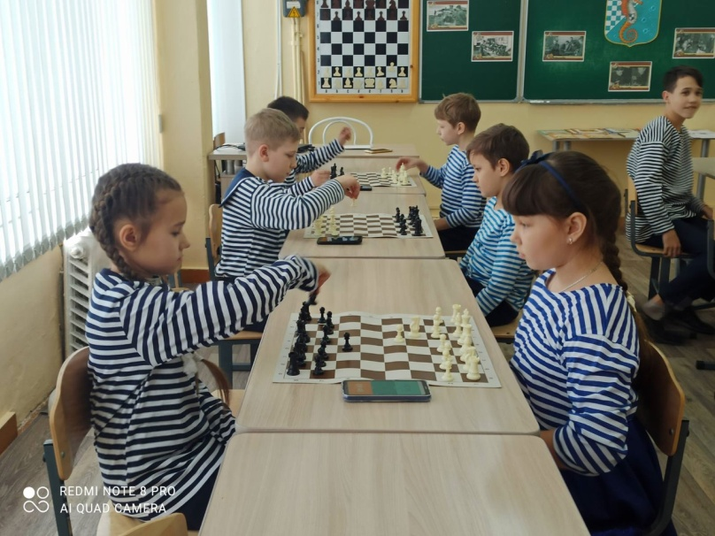

Появляются хорошо оснащенные школьные шахматные кабинеты
Разнообразные школьные мероприятия по популяризации шахмат (тематические турниры, конкурсы, шахматные недели, шахматный КВН, шахматный лагерь)
Республиканская Олимпиада по шахматам
Школы республики принимают активное участие в командных соревнованиях «Белая Ладья» , Кубок РДШ, Всероссийская онлайн-олимпиада по шахматам
Ежегодный турнир «sberbank chess open» стал всероссийским

Slide 8
Перспективы
Включение в проект «Шахматы в школах» около 250 сельских школ Чувашской Республики
Республиканские командные соревнования «Дебют»
Шахматы как социокультурный феномен

Slide 9
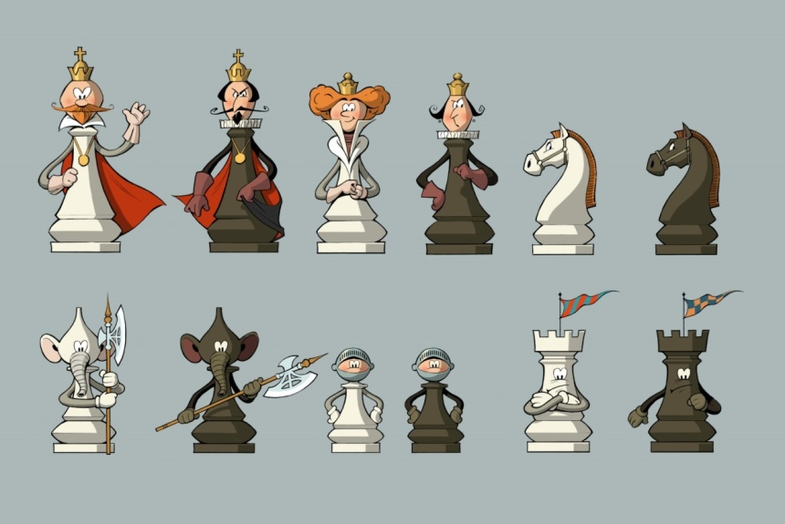

В помощь учителю шахмат
Создана и пополняется учебно-методическая копилка http://709.ucoz.ru/index/temy_shakhmatnykh_urokov/0-127
Электронные шахматные доски: https://chess-board.ru https://learningchess.net/us/editor/dist/index.php
Актуальная информация в ВК https://vk.com/chessinschool21
или на сайте шахматной федерации http://chuvashia-chess.ru

Slide 10
Спасибо за внимание !
Благотворительный фонд Елены и Геннадия Тимченко
Лилия Тимурова, менеджер программы «Спорт»
ltimurova@timchenkofoundation.org Тел.: +7(495) 539 31 76
ФШР
Нина Боденчук, менеджер по работе с ключевыми партнерами
nb@ruchess.ru Тел.: +79031170010
Федерация шахмат Чувашской Республики
Вера Гришина, куратор по шахматам в образовательных организациях Чувашской Республики
chessinschool21@yandex.ru Тел.: +79170789139

